Slide 1


Deception Detection using Facial Action Units
Candidato: Orfanelli Emanuele
Relatore: Luigi Cinque
Correlatore: Danilo Avola
Notes:
Ho collaborato con il lab di comp vision diretto dal prof 5 per questo progetto di tesi. Tale lavoro riguarda un sistema di riconoscimento delle menzogne usando Action Unit facciali.
Il lavoro che ho svolto riguarda un sistema di riconoscimento delle menzogne utilizzando dei piccoli movimenti facciali, le Action Unit. Le AU sono dei piccoli movimenti dei muscoli facciali.

Slide 2
Outline
Scopo del lavoro;
Possibili applicazioni;
Architettura del sistema;
Esperimenti e risultati;
Sviluppi futuri.
Notes:
Inizialmente vi esporro’..
“PANORAMICA del sistema”?

Slide 3
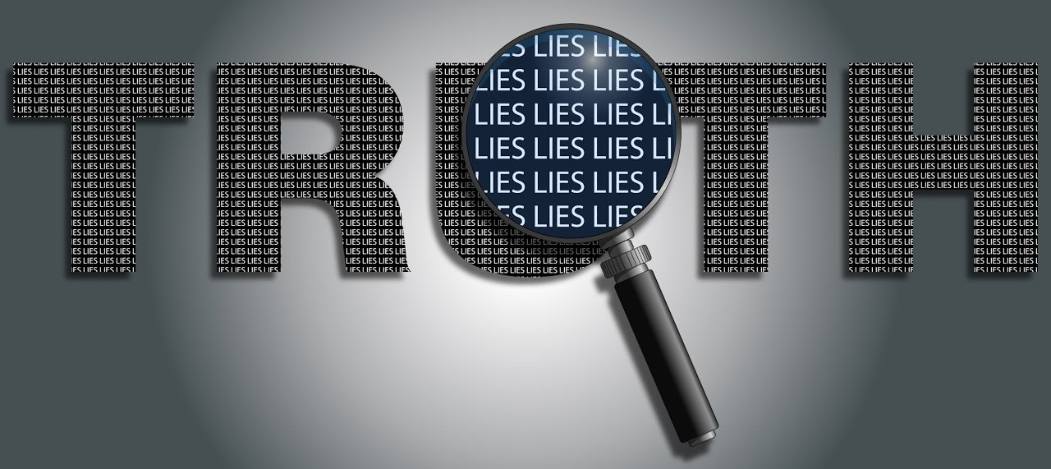
Scopo del lavoro
Obiettivo: Classificare video contenenti soggetti che mentono o dicono la verita’.
In particolare analizzandone i movimenti dei muscoli facciali.
Notes:
L’obiettivo di questa tesi e’ capire se e’ possibile classificare video in cui appaiono soggetti che dicono bugie o verita’, in particolare analizzandone i movimenti dei muscoli facciali.

Slide 4
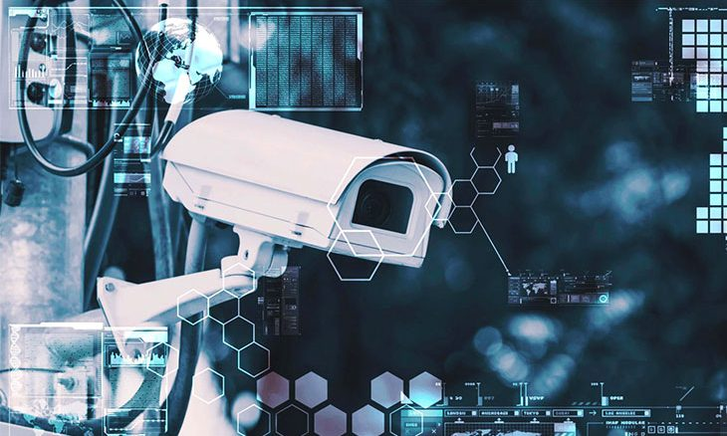
Possibili applicazioni
Controlli di sicurezza (aereoporti, stazioni);
Interrogazioni della polizia;
Analisi di discorsi politici.
Notes:
Una tale tecnologia potrebbe essere utilizzata per:
Effettuare controlli di sicurezza in aereoporti o stazioni del treno,
Per aiutare la polizia ad interrogare criminali o sospettati
Analizzare discorsi di candidati a ruoli politici

Slide 5
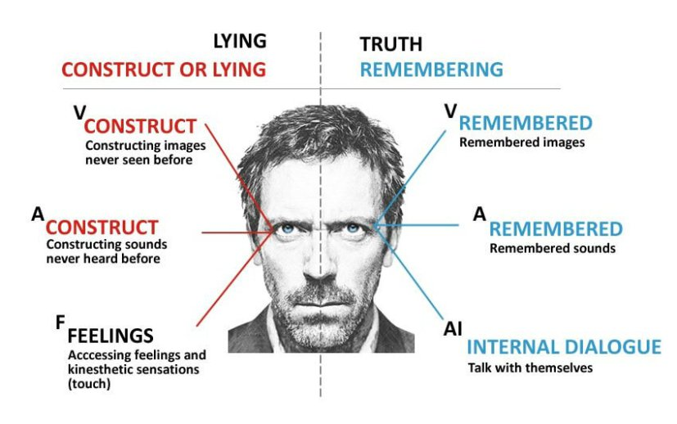
Differenti metodi per scoprire le menzogne
Linguaggio del corpo;
Posizione degli occhi;
Espressioni;
Tono della voce;
Scelta dei vocaboli;
EEG;
Poligrafo;
…
Notes:
RIVEDERE DISCORSO
La letteratura fornisce diversi metodi per capire se un soggetto mente o dice la verita’, con diversi gradi di successo, alcuni invasivi, cioe’ in cui il soggetto deve essere a conoscenza e collaborare
Psicologici:
Analisi del discorso
Neuroscientifici
Immagini termiche

Slide 6
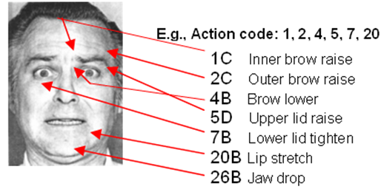
Action Units
Action Units (AU) correspondono ad una contrazione o rilassamento di uno o piu’ muscoli.
AU usate per codificare emozioni ed espressioni in base ai muscoli utilizzati.
AU accompagnate dalle loro intensita’.
Notes:
L’indicatore che abbiamo scelto di utilizzare per capire se una persona mente sono le Action Units
Le AU possono essere utilizzate per codificare le emozioni attraverso lo studio dei movimenti muscolari e delle loro intensita’.
Questo metodo non e’ invasivo, infatti non e’ necessario che il soggetto sia al corrente dell’analisi per effettuarla. Inoltre e’ necessaria solo una telecamera RGB. (RIVEDERE)

Slide 7
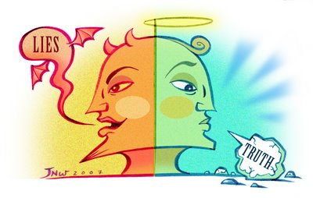
Idea
Estrarre le AU da video di menzogne o verita’.
Bugie e verita’ presentano combinazioni e frequenze differenti di AU.
Notes:
Prendere dei video in cui I soggetti mentono o dicono la verita’ ed estrarre le AU analizzando le facce dei soggetti, assumendo che un soggetto che mente utilizzi delle combinazioni e delle frequenze di AU differenti da uno che dice la verita’.

Slide 8
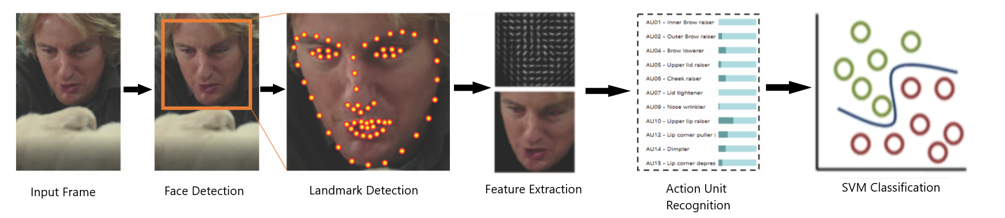
Panoramica del sistema
Input Video / Frame;
Individuazione della faccia;
Rilevamento landmark facciali;
Estrazione delle feature;
Rconoscimento delle AU;
Classificazione tramite SVM;
Notes:
L’architettura ad alto livello del sistema e’ suddivisa nei seguenti step:
Individuiamo la faccia
Troviamo I Landmark: punti di interesse che delimitano le feature fondamentali della faccia
Estraiamo le feature utilizzando HoG
Dalle feature riconosciamo le AU (allenando un multiclass svm)
Utilizziamo un SVM per classificare il video

Slide 9
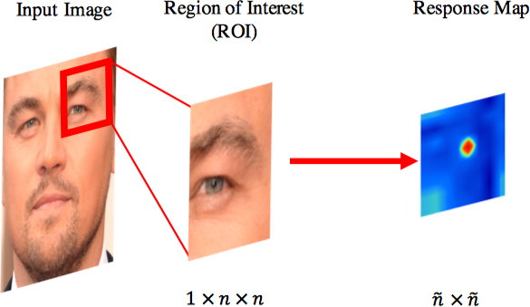
Facial Landmark Detection
Convolutional Experts Constrained Local Model (CE-CLM). Due fasi:
Convolutional Experts Network come detector locale
ROI input, output response map per localizzare la posizione di un singolo landmark indipendentemente dagli altri.
Constrained Local Model
Aggiorna la posizione di tutti i landmark simultaneamente.
Notes:
Per identificare I landmarks utilizziamo un modello chiamao CE-CLM. Questo modello funziona in due fasi:
Nella prima fase utlilizziamo CEN:
Presa in input una regione dell’immagine, computiamo una response map per localizzare un singolo landmark, indipendentemente dagli altri.
Nella seconda fase utilizziamo un Constrained Local Model per aggiornare simultaneamente la posizione di tutti I landmark.
(usando un PDM regolarizzo la forma) COSA e’ UNA CEN? PERCHE’ LA USO?
COSA E’ CLM? PERCHE’ LO USO?

Slide 10
Facial Landmark Detection
Convolutional Experts Constrained Local Model (CE-CLM)
Constrained Local Model
Aggiorna la posizione di tutti i landmark simultaneamente.
Control the landmark locations and to regularize the shape.
Notes:
Nella seconda fase utilizziamo un Constrained Local Model per aggiornare simultaneamente la posizione di tutti I landmark.
COSA E’ CLM? PERCHE’ LO USO?

Slide 11
Estrazione delle feature
Allineamento e Mascheramento
Per estrarre le feature conviene allineare l’immagine ad una frame di referenza frontale.
Mascheramento rimuove tutte le informazioni non necessarie. Utilizziamo un convex hull.
Otteniamo un’immagine di 112x112 pixel.
Notes:
Una volta estratti I landmark, per procedere alla fase di estrazione delle feature, ci e’ utile allineare l’immagine ad una frame di reference frontale e mascherarla, quindi rimuovere tutti I pixel non necessari all’analisi, applicando un convex hull su i feature points.
COSA E’ CONVEX HULL?
Essere specifico sulla reference frame. Non e’ specifica per l’utente

Slide 12
Estrazione delle feature
Appearance Features:
Histogram of Oriented Gradients.
PCA per un vettore di 1379 features.
Geometry Features:
Vector di dimensione 227 derivante dalla posizione dei landmark e dai parametri del Constrained Local Model.
Totale di 1606 features che definiscono la faccia.
Notes:
Una volta allineata l’immagine procediamo all’estrazione delle feature.
Ci sono due tipi di features che estraiamo: appearance features e geometry features.
Le appeareance features vengono estratte sotto forma di HoG, e utilizzando la PCA arriviamo ad avere un vettore di 1379 features
Le geometry features invece dipendono dalla posizione dei landmark e dai parametri del PDM usato nella seconda fase della landmark detection
Arriviamo cosi’ ad un totale di 1606 features che descrivono la faccia.
COSA E’ LA PCA? COME LA USO?

Slide 13
Action Unit Detection
Identificare le occorrenze e l’intensita’ delle Action Units:
Per le occorrenze delle AU Multiclass Support Vector Machines.
Per le intensita’ delle AU Support Vector Regression.
Notes:
Una volta che abbiamo questo vettore il passo successive e’ quello di identificare le AU e la loro intensita’.
Per identificare le occorrenze delle AU utilizziamo un SVM, mentre per stimarne l’intensita’ un SVR. In ambedue I casi utilizzano linear kernel.

Slide 14
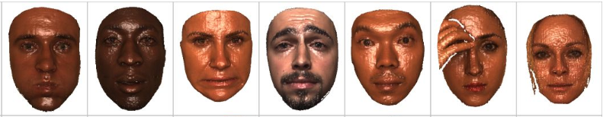
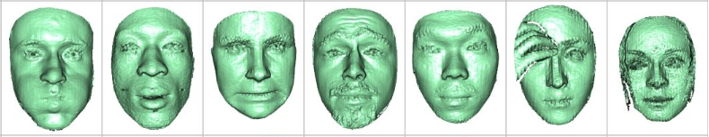
Action Unit Detection
Trained on four dataset that consist of videos of people subject to emotion inducing tasks, with AUs annotated.
Notes:
Per la detection delle AU alleniamo l’SVM su un dataset che consiste in video di persone che svolgono azioni che inducono una risposta emotiva. Le AU nei video sono state annotate compresa la loro intensita’.

Slide 15
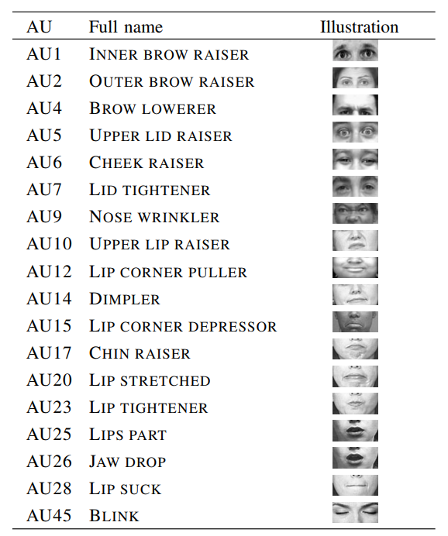
Action Unit Detection
Can recognize the following 18 AUs:
Notes:
Come ad esempio l’azione di aprire e chiudere gli occhi, alzare o abbassare le sopracciglia, o dividere o chiudere le labbra.

Slide 16
Training Dataset
Real life trial videos. High stakes.
Critical part of the project.
121 videos.
61 deceptive, 60 truthful.
58 subjects.
Label based on the outcome of the trial.
Testimony were verified by police officers.
Notes:
Il dataset che usiamo in input e’ composto da video di veri e propri processi in tribunale.
Questo e’ fondamentale in quanto in molti studi sul riconoscimento delle menzogne i video non sono spontanei ma viene chiesto ai soggetti di mentire spesso senza una forte motivazione.
Questa e’ una parte critica del progetto in quanto questo e’ l’unico database nello stato dell’arte in cui ci sono video di soggetti che mentono spontaneamente.
(Speso tempo considerevole per i label)…
Le label dei video sono basate sul risultato del processo e le testimonianze sono state verificate da agenti di polizia.

Slide 17
Training Dataset
Data stats:
~86.000 total frames
~72.000 frames for train set
~14.000 frame test set
Identity specific division due to overfitting.
Could degenerate to person re-identification if videos of the same person were included in both the training and test.
40 train, 18 test
Notes:
Abbiamo diviso il dataset in base all’identita’ dei soggetti, in quanto volevamo evitare che l’svm degenerasse nella reidentificazione dei soggetti. Per questo nessun soggetto appare sia nel train set che nel test set.
D: Cross-validation

Slide 18
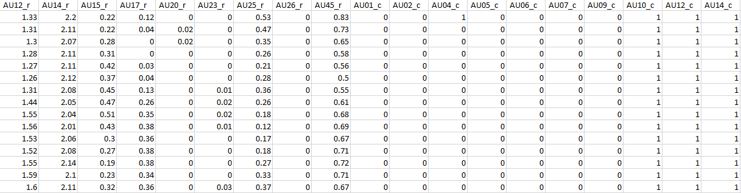
Deception Detection
Structure of the data:
Removal of all 0s rows
Presence Boolean 0 or 1
Intensity from 0 to 5
Three sets of data for analysis
Only presence
Only intensity
Presence & Intensity

Slide 19
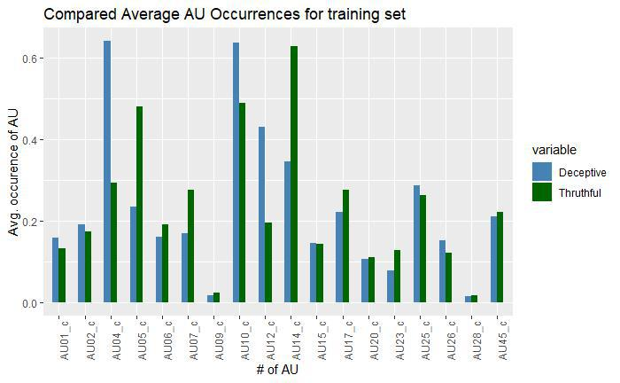
Deception Detection
Frequency analysis of AU occurrences for train set.
Significant differences for truthful and deceptive in:
AU12: Movimento angolo delle labra
AU04: Sopracciglia abbassate
AU05: Alzata palpebre superiori
AU07: Stringere gli occhi
AU14: Fossette
Notes:
Nomi delle AU?
Altra con diff test?

Slide 20
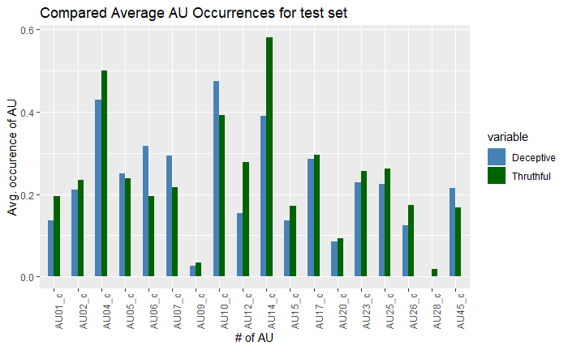
Deception Detection
Frequency analysis of AU occurrences in the test set.
Significant differences for truthful and deceptive in:
AU
AU
AU
AU
AU
Notes:
PUT Aus
Keep it or just train?

Slide 21
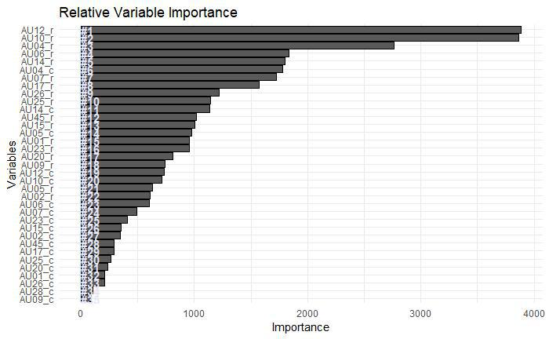
Deception Detection
Variable Importance using Random Forests
Notes:
Don’t have much to say about this
Dire 58%?
Elenco var tipo slide sopra?

Slide 22
Deception Detection Results
Classification with Radial Basis SVM
72% accuracy on the test set
Notes:
Add confusion matrix?
Dire di altri kernel? Se si quanto?
Parametri SVM plot img

Slide 23
Future Work
Bigger dataset containing videos of better quality;
Temporal information for Action Units using LSTM;
Analyze interactions;
Multimodal approach (thermal, body, words);
Notes:
Dataset piu’ grande e con video di qualita’ migliore in quanto questa e’ stata una delle criticita’.

Slide 24
Thank you

Slide 25

Questions?

